Slide 1
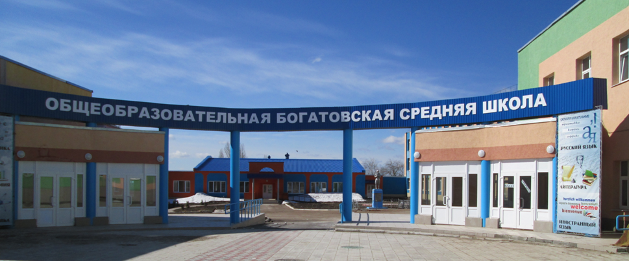
государственное бюджетное общеобразовательное учреждение Самарской области
средняя общеобразовательная школа «Образовательный центр» с. Богатое
муниципального района Богатовский Самарской области
имени Героя Советского Союза Павлова Валентина Васильевича
Проект социально-патриотического воспитания для
обучающихся с ограниченными возможностями здоровья, реализуемый Семейным клубом «С Музыкой по жизни» при ГБОУ СОШ «Оц» с.Богатое
Ямщикова Екатерина Александровна,
учитель музыки
с. Богатое, 2025 г.

Slide 2
Цель:
формирование у обучающихся с ОВЗ чувства патриотизма, гражданственности, национального самосознания и уважения к истории и культуре России через музыкальную деятельность и взаимодействие в рамках Семейного клуба «С Музыкой по жизни».
ЗАДАЧИ:
Образовательные:
  Расширение знаний обучающихся с ОВЗ об истории России, ее героях, культурном наследии, народных традициях и праздниках.
  Формирование уважительного отношения к государственной символике Российской Федерации.
  Знакомство с музыкальным наследием России: патриотическими песнями, народными мелодиями, произведениями русских композиторов.
Развивающие:
  Развитие творческих способностей обучающихся с ОВЗ через занятия музыкой: вокал, игра на музыкальных инструментах, танцы.
  Развитие коммуникативных навыков, умения работать в команде и взаимодействовать с другими людьми.
  Развитие эмоционального интеллекта, способности выражать свои чувства и эмоции через музыку.
Воспитательные:
  Воспитание чувства гордости за свою Родину и свой народ.
  Формирование активной гражданской позиции и готовности к участию в общественной жизни.
  Воспитание уважения к старшему поколению, ветеранам войны и труда.
  Создание атмосферы доброжелательности, взаимопомощи и поддержки в рамках Семейного клуба.

Slide 3
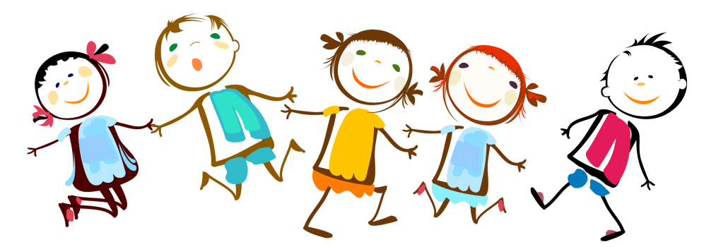




Участники процесса
Обучающиеся
Родители
Педагоги
Другие участники процесса (экскурсоводы, «интересные» люди…)

Slide 4

Круглые столы
Собрания
Встречи
Экскурсии
Праздники, конкурсы
Муз. гостиные
Квесты
Беседы
Выставки
Муз. занятия
Тренинги
Совместные дела
Конкурсы
Встречи
Беседы
Театр. представления
Конкурсы
Выступления

Slide 5
Этапы реализации проекта
I этап
Подготовительный
(сентябрь)
II этап
Основной
(октябрь-апрель)
III этап
Заключительный
(май)

Slide 6
Ожидаемые результаты:
Углубление знаний детей с ОВЗ об истории, культуре и традициях России.
Формирование чувства патриотизма, гражданственности и национального самосознания.
Укрепление связей между школой, семьей и обществом.
Повышение заинтересованности родителей в вопросах патриотического воспитания.
Социальную адаптацию и интеграцию в общество.
Развитие творческих способностей и коммуникативных навыков

Slide 7
Принципы работы клуба:
Принцип личностно-ориентированного общения
Принцип культуросообразности
Принцип свободы и самостоятельности
Принцип интеграции различных видов детской деятельности
Принцип гуманно-творческой направленности

Slide 8
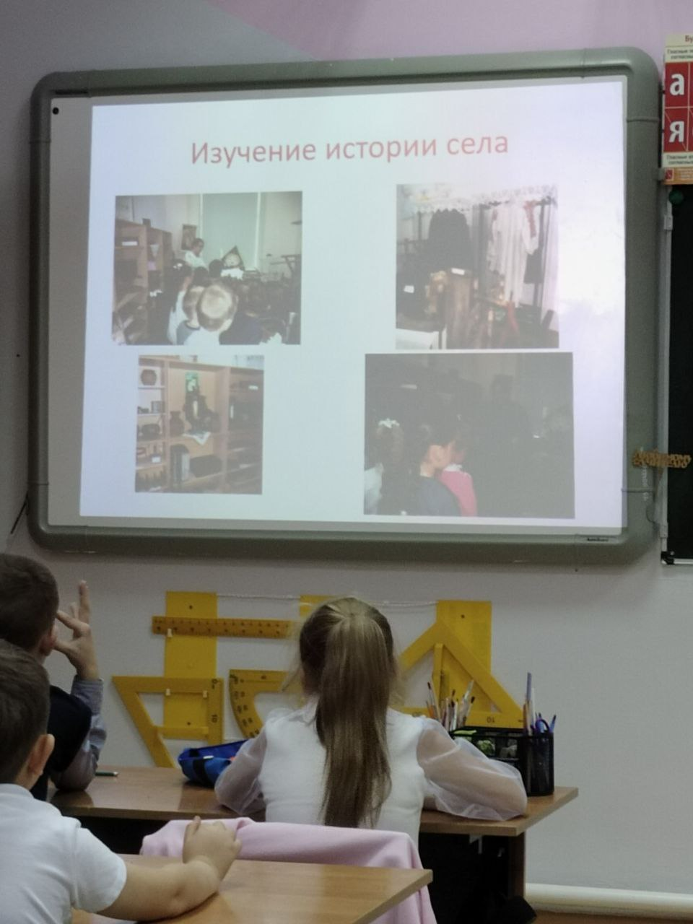
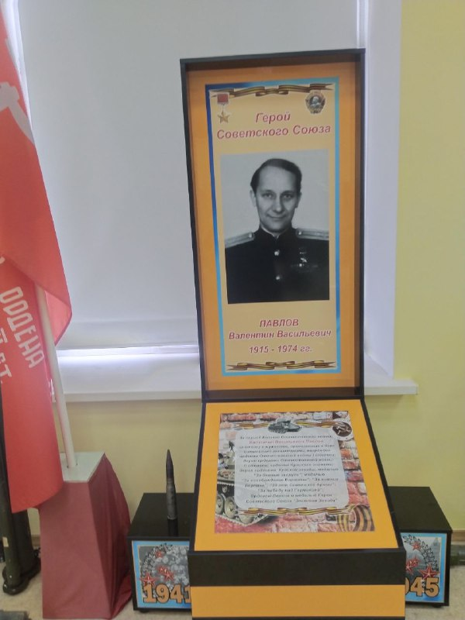
Занятие в Семейном клубе
«Моя малая Родина»

Slide 9
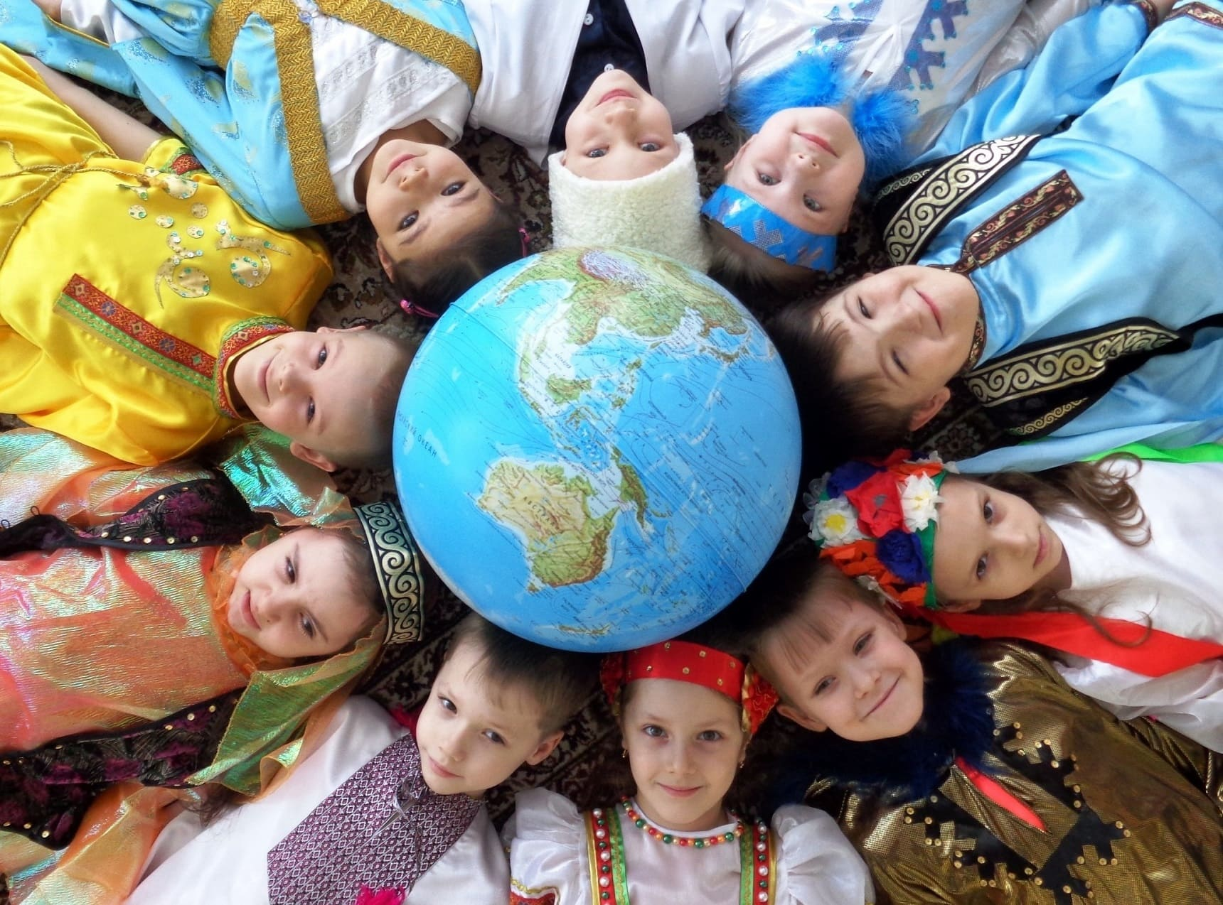
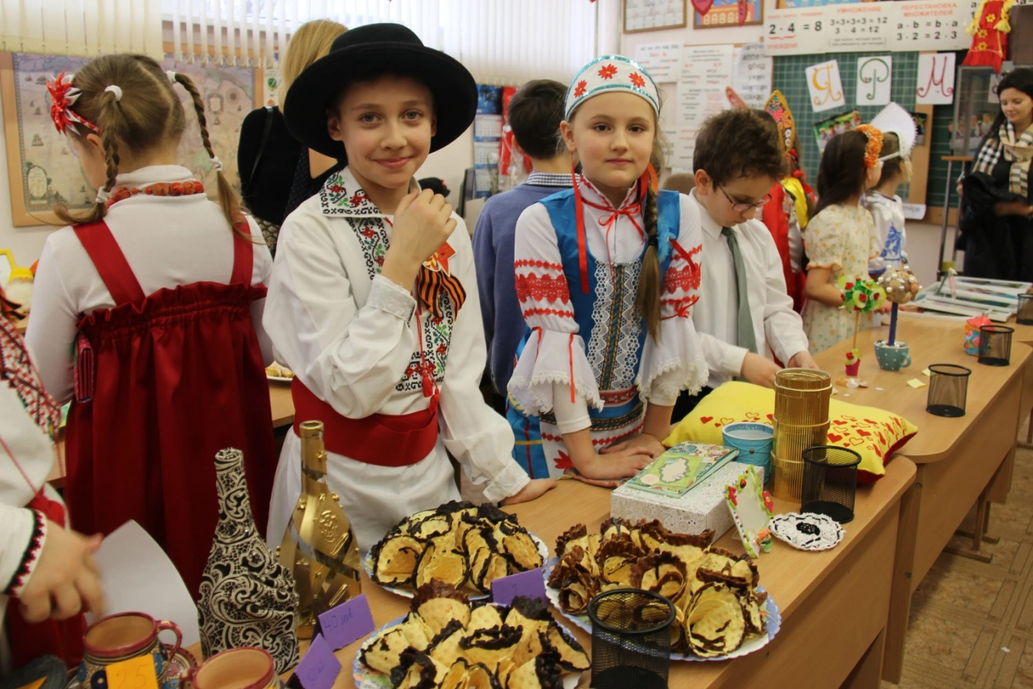
Занятие в Семейном клубе
«Традиции моей семьи» с итоговым мероприятием «Голоса земли: Музыкальные традиции разных культур»

Slide 10
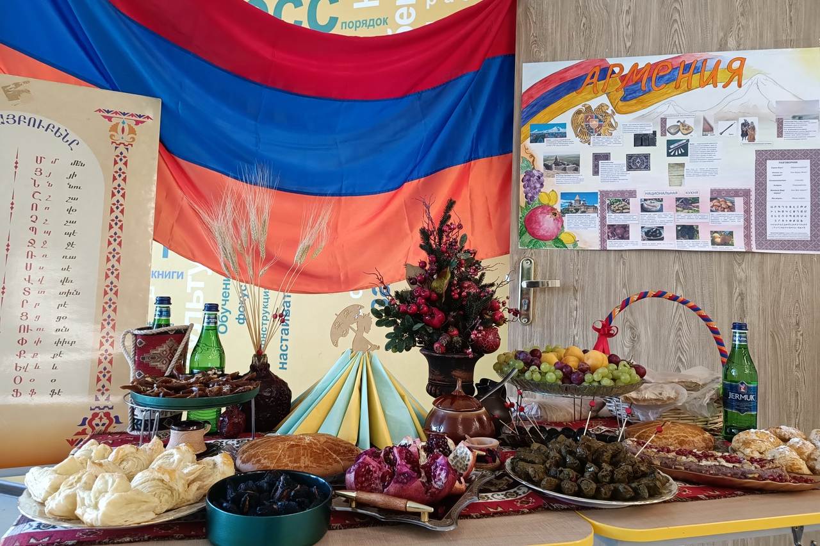
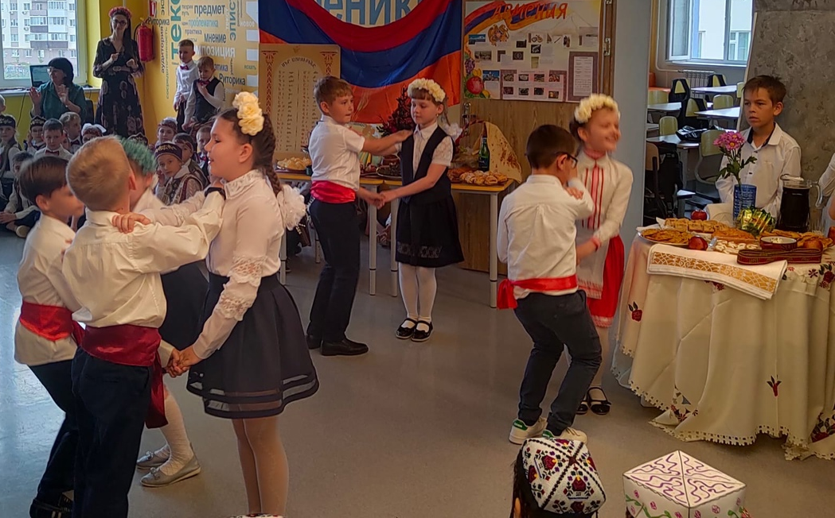
Семейные посиделки «Народные обычаи на Руси» с неделей народностей и итоговым занятием
«Наши корни: Вечер русских традиций»

Slide 11
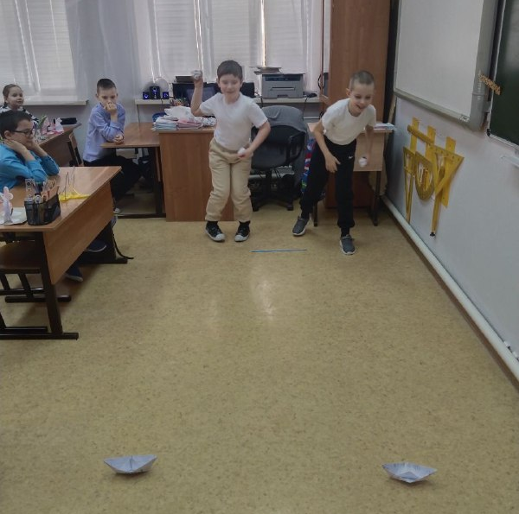
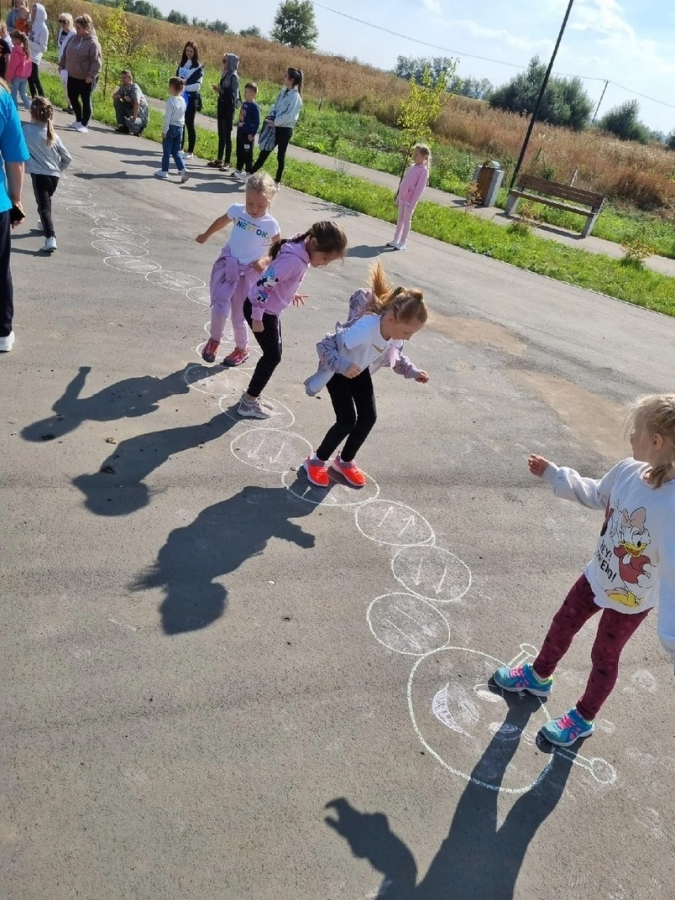

Музыкально-спортивные эстафеты ко Дню семьи: «Веселье, Здоровье и Единение»!

Slide 12
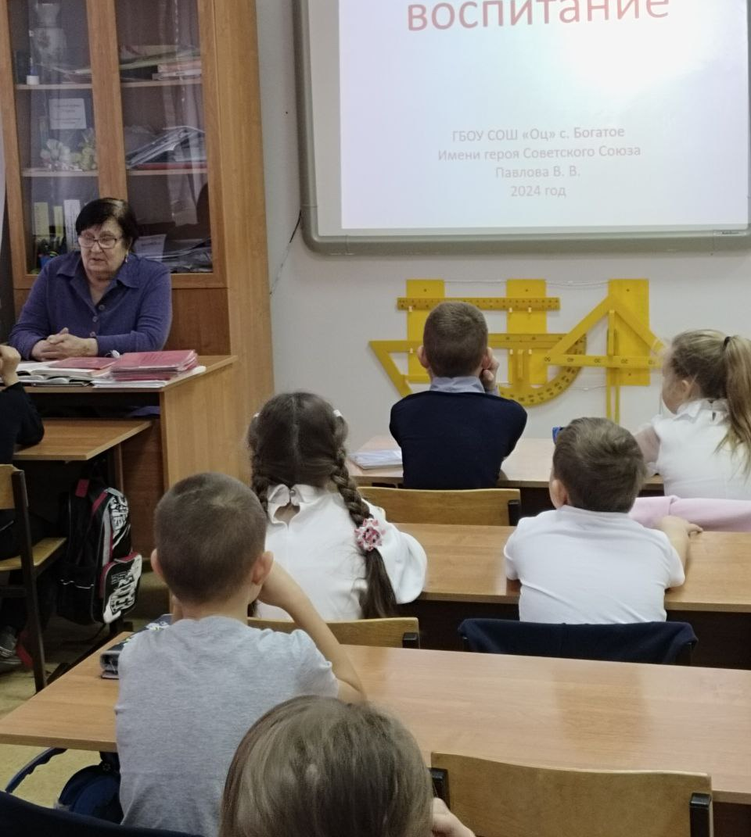
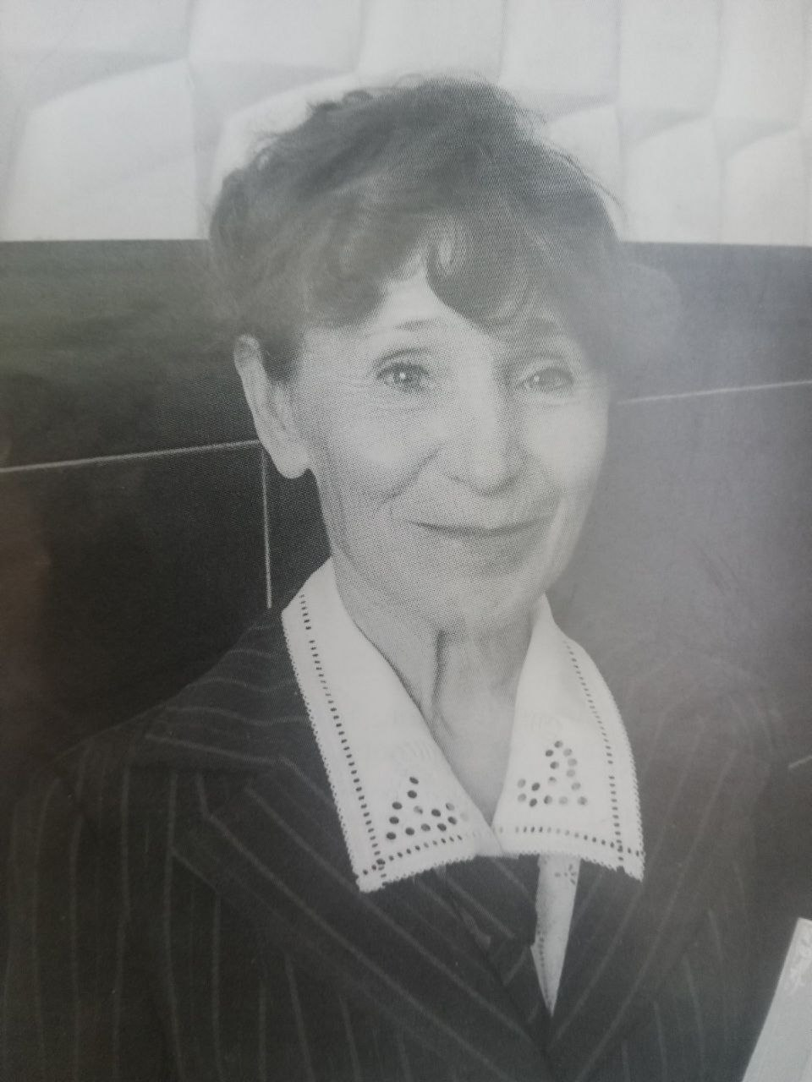
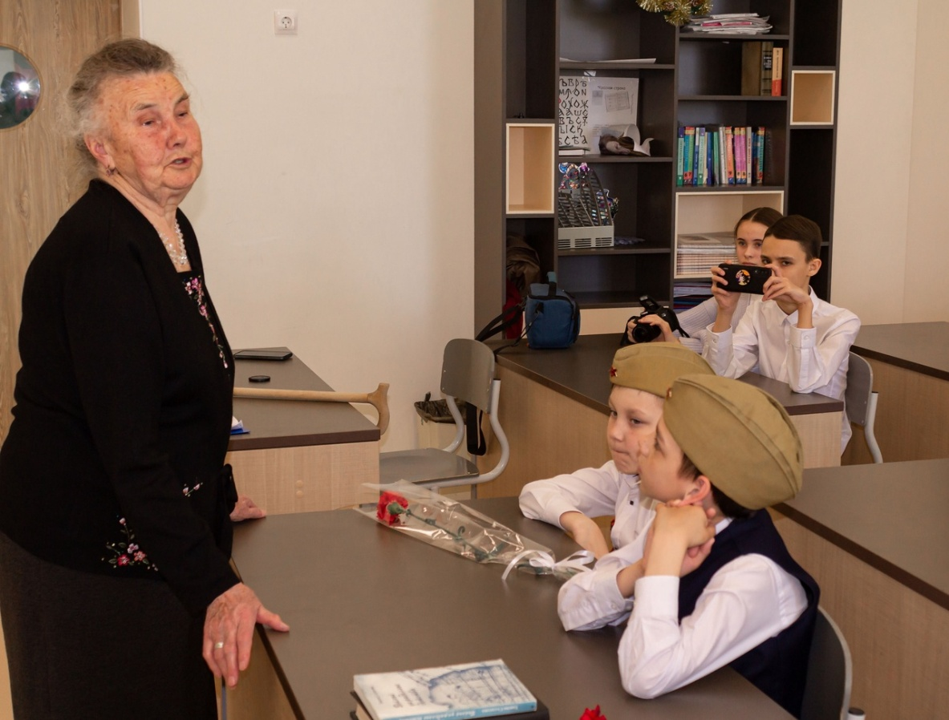
Интересные встречи
«Известные личности села»
Встреча с ветеранами
Л. Ф. Тимошенко-Бережнова — местная поэтесса

Slide 13
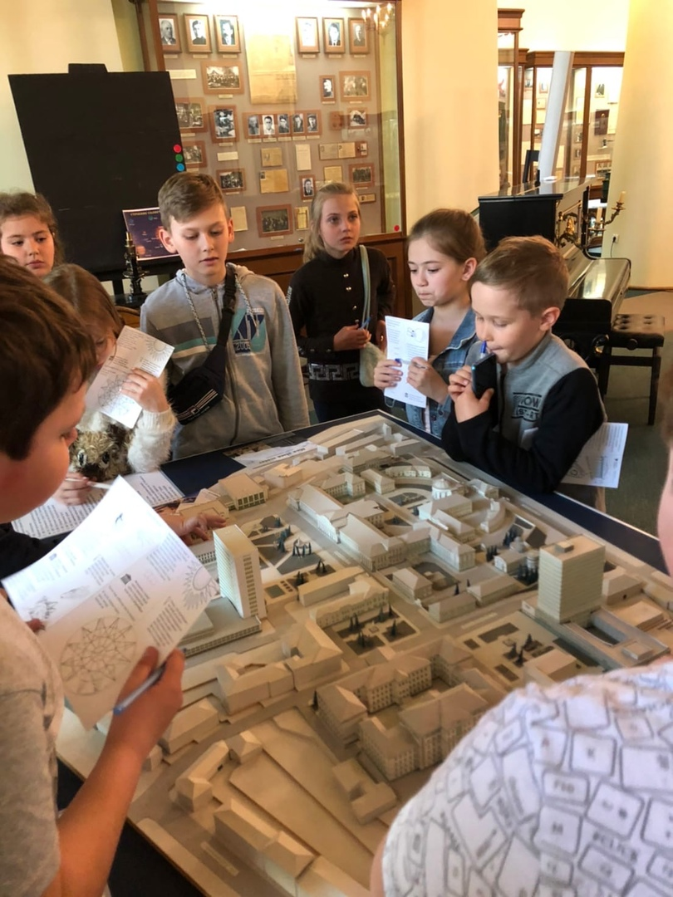
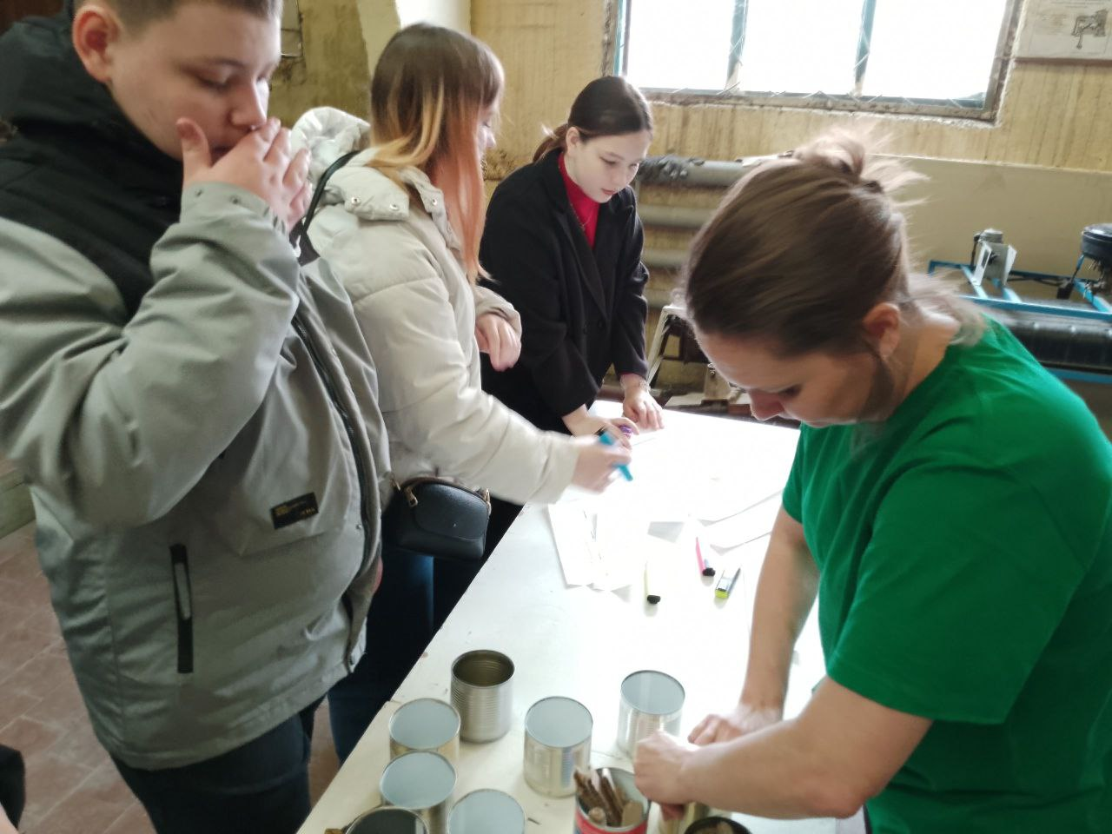
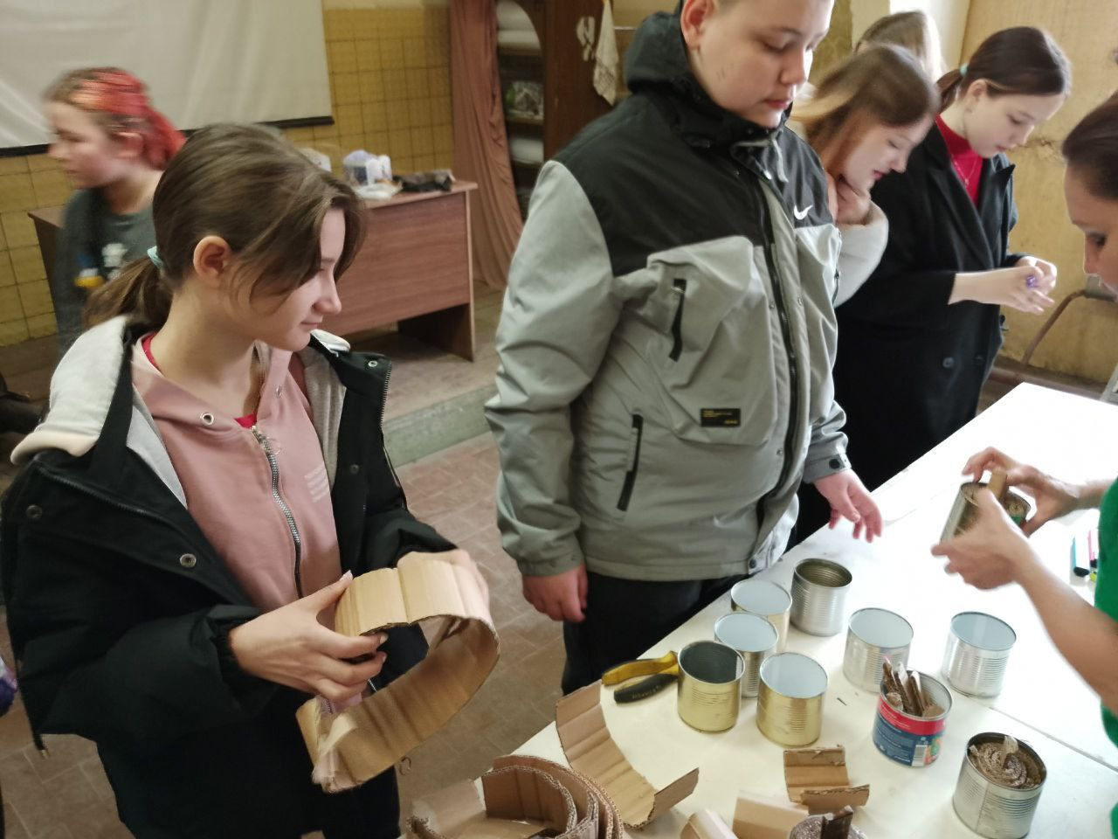
Занятие в Семейном клубе
« Карьерный старт: найди свой путь!»
Поход в ГБПОУ «Богатовский государственный сельскохозяйственный техникум имени Героя Советского Союза Смолякова И. И.» - профориентация, мастер-классы

Slide 14
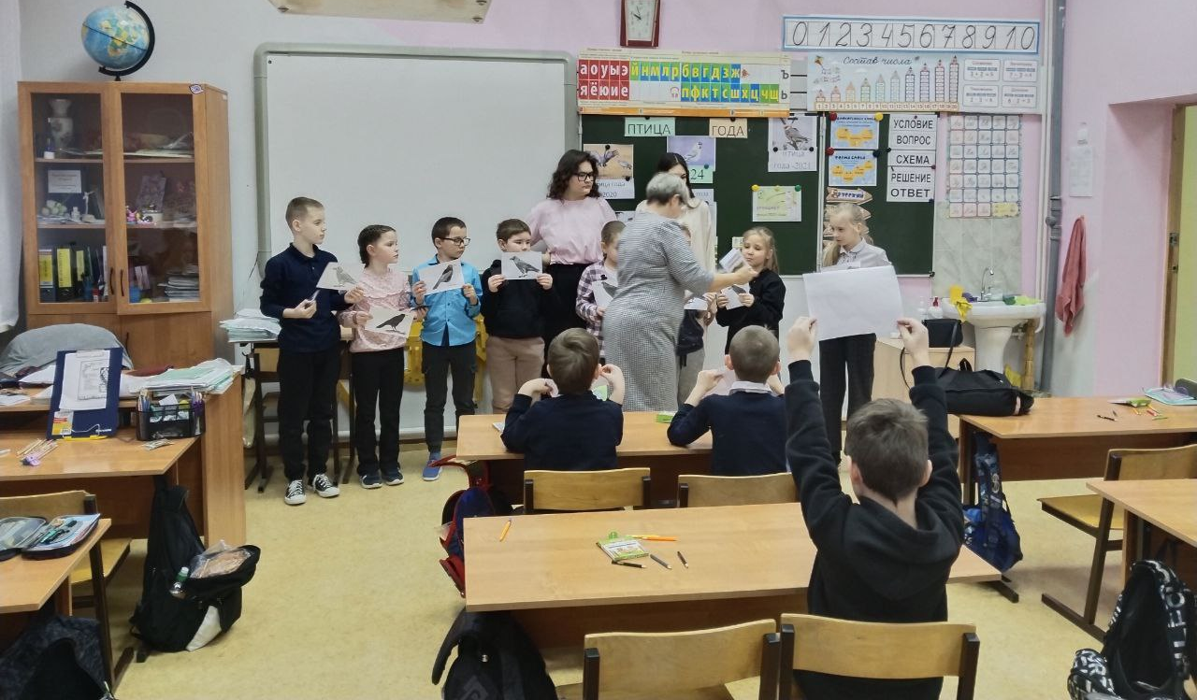
Музыкальные занятия, где уроки музыки обретают новые краски благодаря использованию логоритмических приемов, словно танец звука и движения, открывающий врата в мир гармонии и ритма.
Музыкальные занятия в семейном клубе

Slide 15

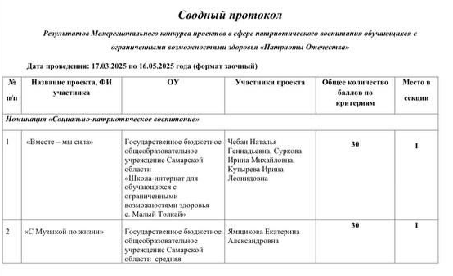
Достигнутые результаты:

